Slide 1

Proiectul Modernizarea Serviciilor Publice Locale în Republica Moldova
Aspecte cheie
Dietrich HAHN, GIZ - Noiembrie 2021

Slide 2

Obiectiv: Condiții cadru îmbunătățite …
- pentru o implementare orientată către cetățeni
- a politicii de dezvoltare regională
- în sectoarele prioritare de furnizare a serviciilor publice locale
Aprovizionare cu apă și canalizare
Managementul deșeurilor solide
Eficiența energetică
Drumuri locale și regionale
Durata: 2010 – 2021, Etapele 1+2
Buget: ~87 Mil. Euro în total din care ~50 Mil. Euro pentru infrastructură
(proiectare tehnică, lucrări construcție, supraveghere, ...)

Slide 3
Abordare: Cadru instituțional de bază…
Cooperare, fără structuri paralele de proiect
MIDR
Ministerul Infrastructurii și Dezvoltării Regionale
CRD-uri
Consiliile Regionale p/u Dezvoltare și Comisiile Sectoriale
ADR-uri
Agențiile de Dezvoltare Regională
AAP, AMAC, UTM, … Parteneri locali și
Benificiarii investițiilor de infrastructură
Aspecte de strategie
Aspecte de reglementare
Aspecte instituționale
Mecanismul de Dezvoltare Regională
Programe și Planuri
Participare
Management Financiar
Identificarea, dezvoltarea și implementarea proiectelor de investiții exemplare
Furnizarea serviciilor
Dezvoltare Regională =
Acțiune locală coordonată

Slide 4
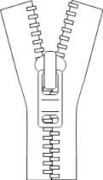
Abordare: model “Fermoar”
Dezvoltarea de proiecte prin intermediul planificării regionale cu ADR-uri, CRD-uri
Finanțare Locală și din partea partenerilor de dezvoltare
Orientare Coerentă
Conștientizare
Promovare
Reformă sectorială
orientată
Planificare și Programare Regională
Identificare proiecte
Dezvoltare proiecte
Finanțare
Proiecte durabile
și Servicii care aduc schimbări

Slide 5
Abordare: Cicluri
Nivel Național
Strategia de Dezvoltare Regională
Actualizare
Replanificare
Ajustare
Reorientare
Raportare
Analiză
Monitorizare
Nivel Regional
Strategia de Dezvoltare (Regională)
Nivel Regional
Programe (Sectoriale)
Nivel Raional
Strategii (SDSE) (Sectoriale)
Nivel Local
Strategii și Planuri (Sectoriale)
> > > Implementarea . . . . .
. . . . . . Proiectelor prioritare

Slide 6
Abordare: Portofoliu de proiecte
Planificare și Programare
Regional Sectorială
Stabilire priorități și selectare
> Sfera de aplicare, pre-fezabilitate, fezabilitate, …
Apă și Canalizare
I rundă
14 proiecte
32.1 Mil. Euro
Selectate p/u implementare
10 proiecte
23.2 Mil. Euro
Programe
Regional
Sectoriale
Popuneri și idei de proiecte
1
Concepte
2
Identificare
Proiecte
3
Dezvoltare
4
Finalizare

Slide 7


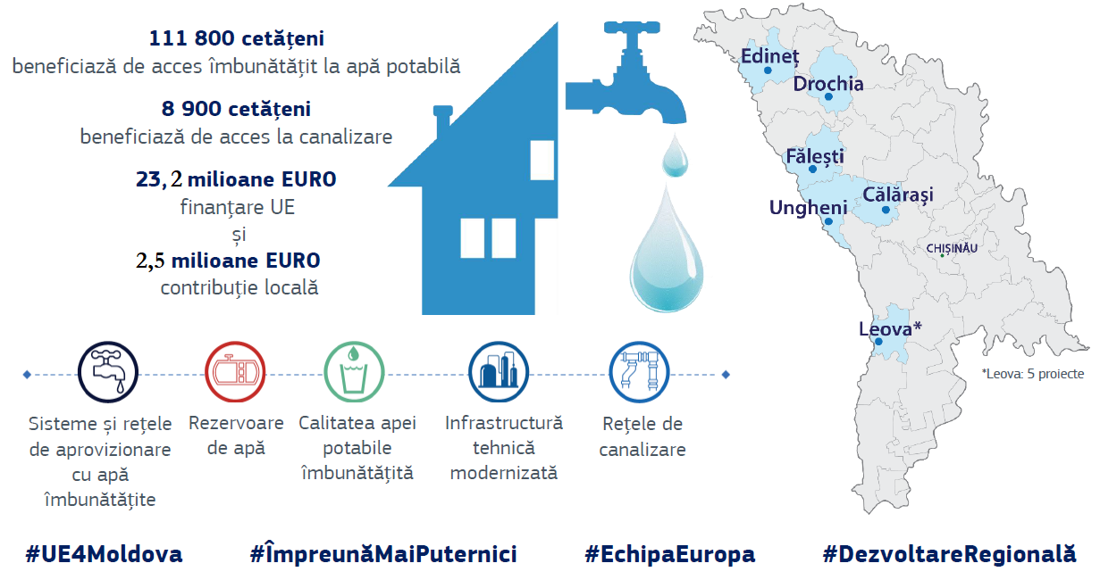
Proiectele Uniunii Europene de Arovizionare cu Apă și Canalizare 2018 - 2021
Finanțat de
Uniunea Europeană

Slide 8
Abordare: 5 piloni-model de intervenție
Sensibilizare Publică / Contribuția Cetățenilor
Dezvoltare capacități p/u Livrarea serviciilor și Calitatea funcționării
Programare și Planificare armonizată
Infrastructură / Investiții / Servicii publice funcționale
Cooperare Inter-Municipală / Regulamente / Norme / Cadru Legal
Nivel
Național
Nivel
Național
Nivel Regional
ADR/CRD
Regional ADR/CRD
Nivel Raional
APL 2
Raional
APL 2
Nivel Local
APL 1
Local
APL 1
Servicii Publice
Locale
Sustenabile

Slide 9
Provocări:
… O mulțime și munca noastră zilnică cadrul juridic și de reglementare, prioritizarea proiectelor, provocările sectorului privat legate de achiziții, autorizații, estimări de costuri, cursul de schimb, nicio obligație de conectare, date de recensământ, capacități de cofinanțare locale, finanțare națională și internațională, durata oficială a proiectelor, prețurile de pe piața construcțiilor, ...

Slide 10



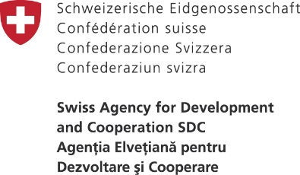

Parteneri de finanțare
Germania România Suedia Elveția Uniunea Europeană
(măsuri non-investiționale)

Slide 11
Vă mulțumesc pentru atenție
În calitate de întreprindere federală, GIZ sprijină Guvernul Germaniei în realizarea obiectivelor sale în domeniul cooperării internaționale pentru dezvoltare durabilă.
Publicat de Deutsche Gesellschaft für Internationale Zusammenarbeit (GIZ) GmbH
Sediile înregistrate, Bonn și Eschborn, Germania
Proiectul “Modernizarea Serviciilor Publice Locale în Republica Moldova”
Chișinău, str. Bernardazzi 66
T + 373 22 22-83-19
F + 373 22 00-02-38
I www.giz.de, www.serviciilocale.md

